Slide 1
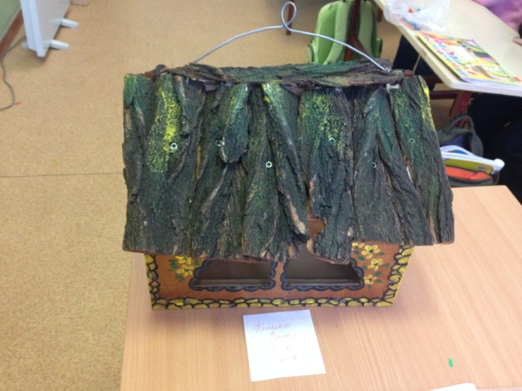
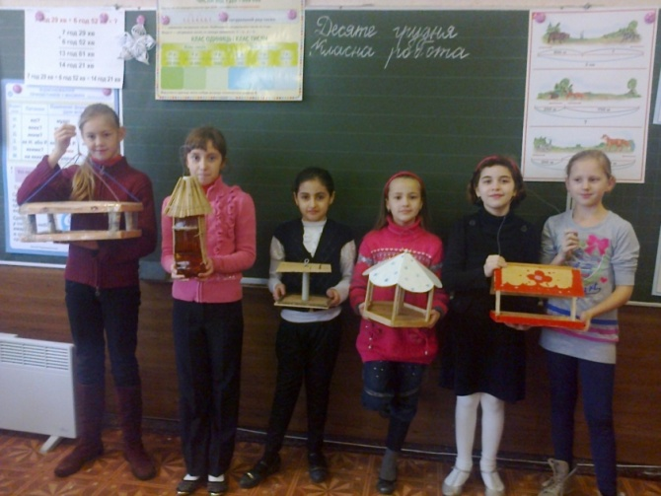
1.Як запобігти винищенню птахів?
2.ЕКОдизайн
3.Карнаух Ксенія, Карнаух Максим, Зайченко Олег, Самарська Катерина, Проценко Володимир
4. Запорізький навчально-виховний комплекс №42; адреса : вулиця Шевченка, 277а ;телефон: 65-32-48; електронна пошта: znvk42@ukr.net
5.Ахмадєєва Світлана Миколаївна,ЗНВК №42, вчитель початкових класів,68-87-23

Slide 2
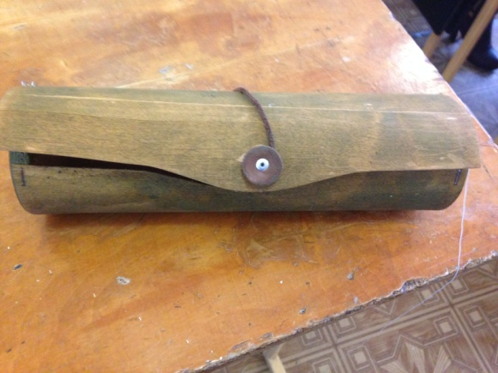
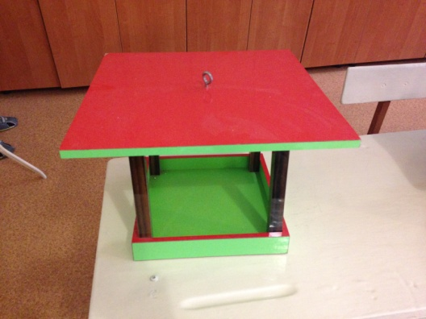
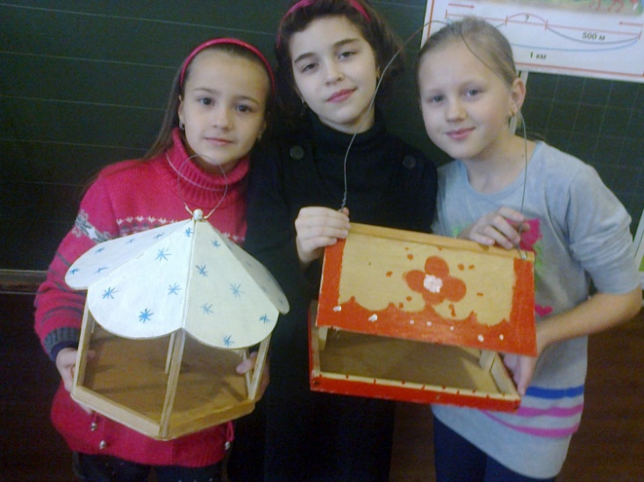
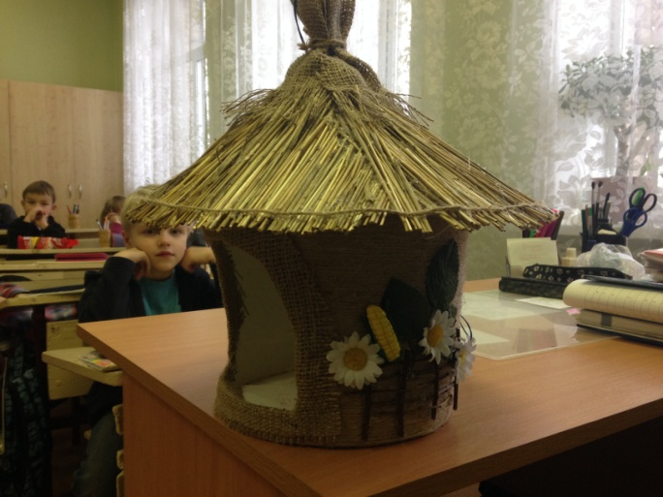
В нашому районі дуже багато дерев винищено, тому багатьом птахам нічого їсти. Ми вирішили цю проблему розв`язати: кожного року ми всією школою проводимо конкурс на кращу годівничку, хлопці на уроках праці роблять розгортки цих годівниць , а діти разом з батьками виготовляють їх.

Slide 3
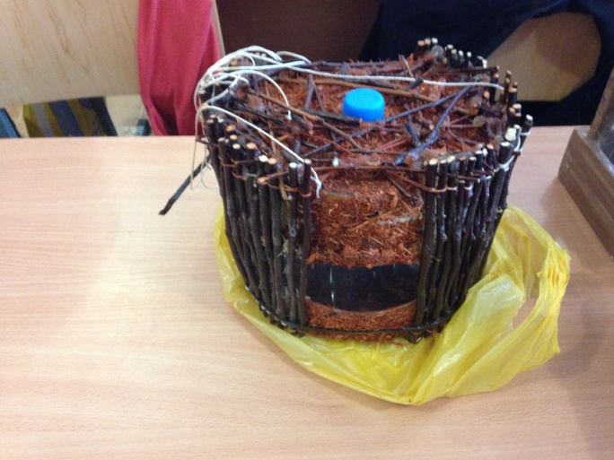
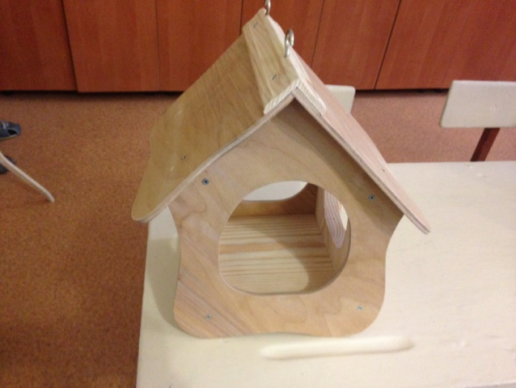
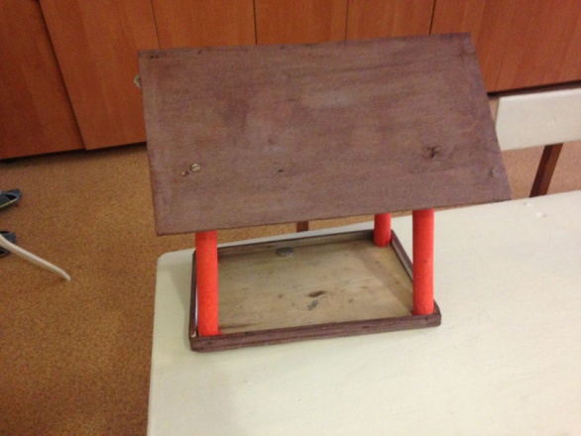
1.Вивчення матеріалу про птахів. 2.Виготовлення годівниць. 3.Проведення конкурсу:”Краща годівниця”. 4.Слідкування за птахами біля школи та вдома. 5.Запис своїх спостережень. 6.Конкурс малюнків:”Птахи”. 7.Складання презентацій: “Що нового я дізнався про птахів?”.

Slide 4
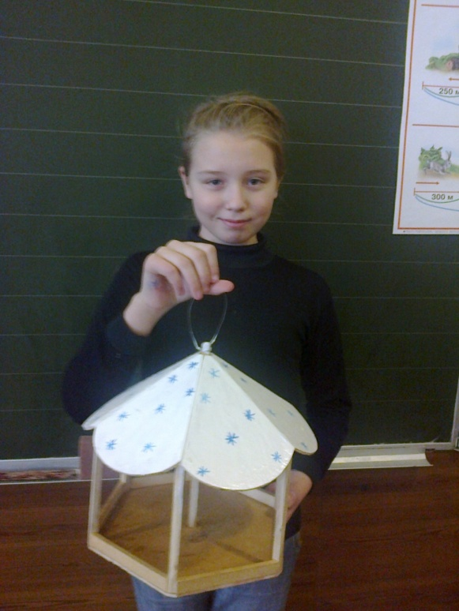
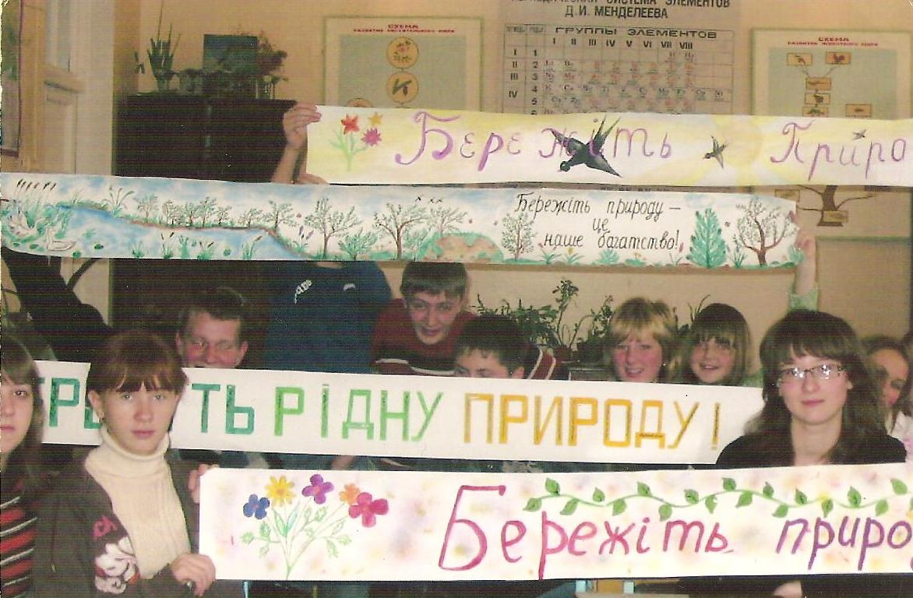

Slide 5
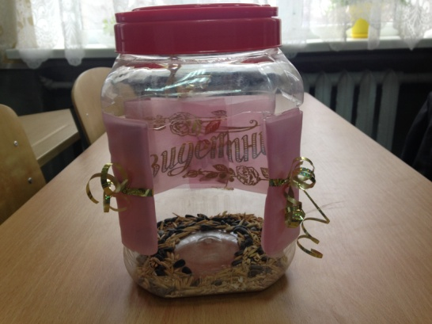
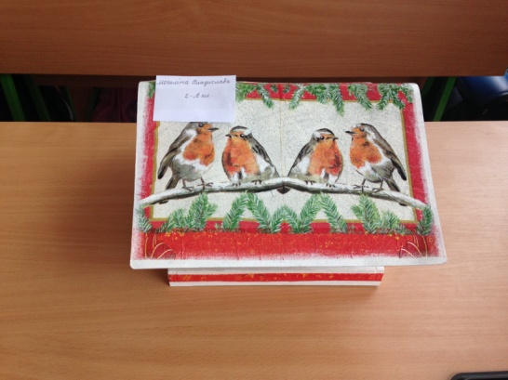
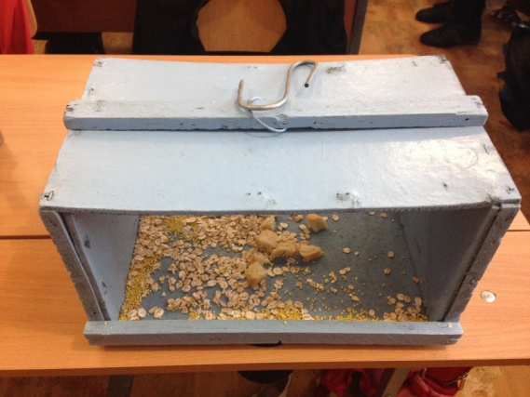
Ми із задоволенням будемо продовжувати свою роботу. Про проведену роботу Ви можете подивитися на сайті:nahalnaskola42.jimdo.com.
1.Інтегрований урок з природознавства «Птахи».
2.Презентації про птахів: «Наши пернатые друзья».
3.Малюнки птахів.
4.Навіть в новорічному святі
сценка з участю сови.
5.Презентація:“Підгодуй птахів
взимку, вони тобі віддячать влітку”
6.Екопроект:”Чарівний світ птахів!”
В цьому році учні разом ці своїми батьками зробили близько 150 годівничок.Десь 50 було розвішано біля школи. А всі останні почепили в тих місцях, де можна спостерігати за птахами, та їх годувати.Прийняли участь учні 1,2,3,4(разом з батьками десь близько 50 чоловік, бо діти самостійно не можуть виготовити годівниці),5,6,7,8 – десь близько 80 годівниць, а 9 та 10 класи не тільки їх виготовляли(20 штук), а ще й чепляли…

